Slide 1
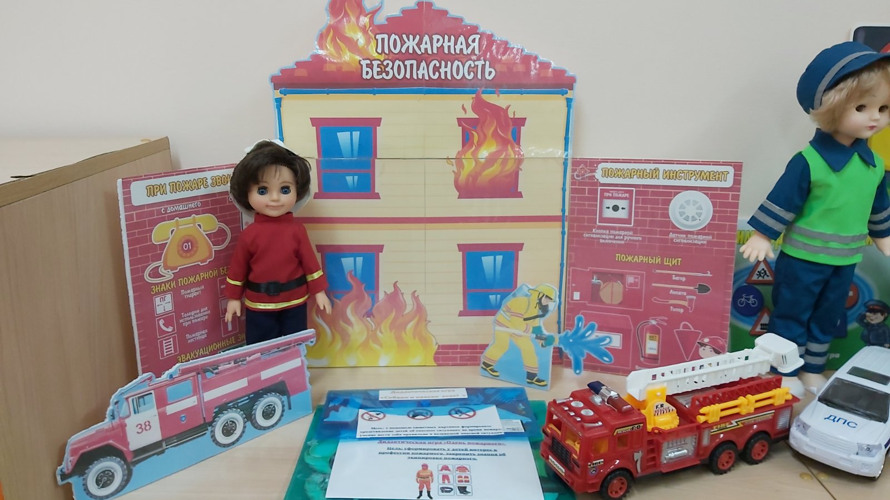
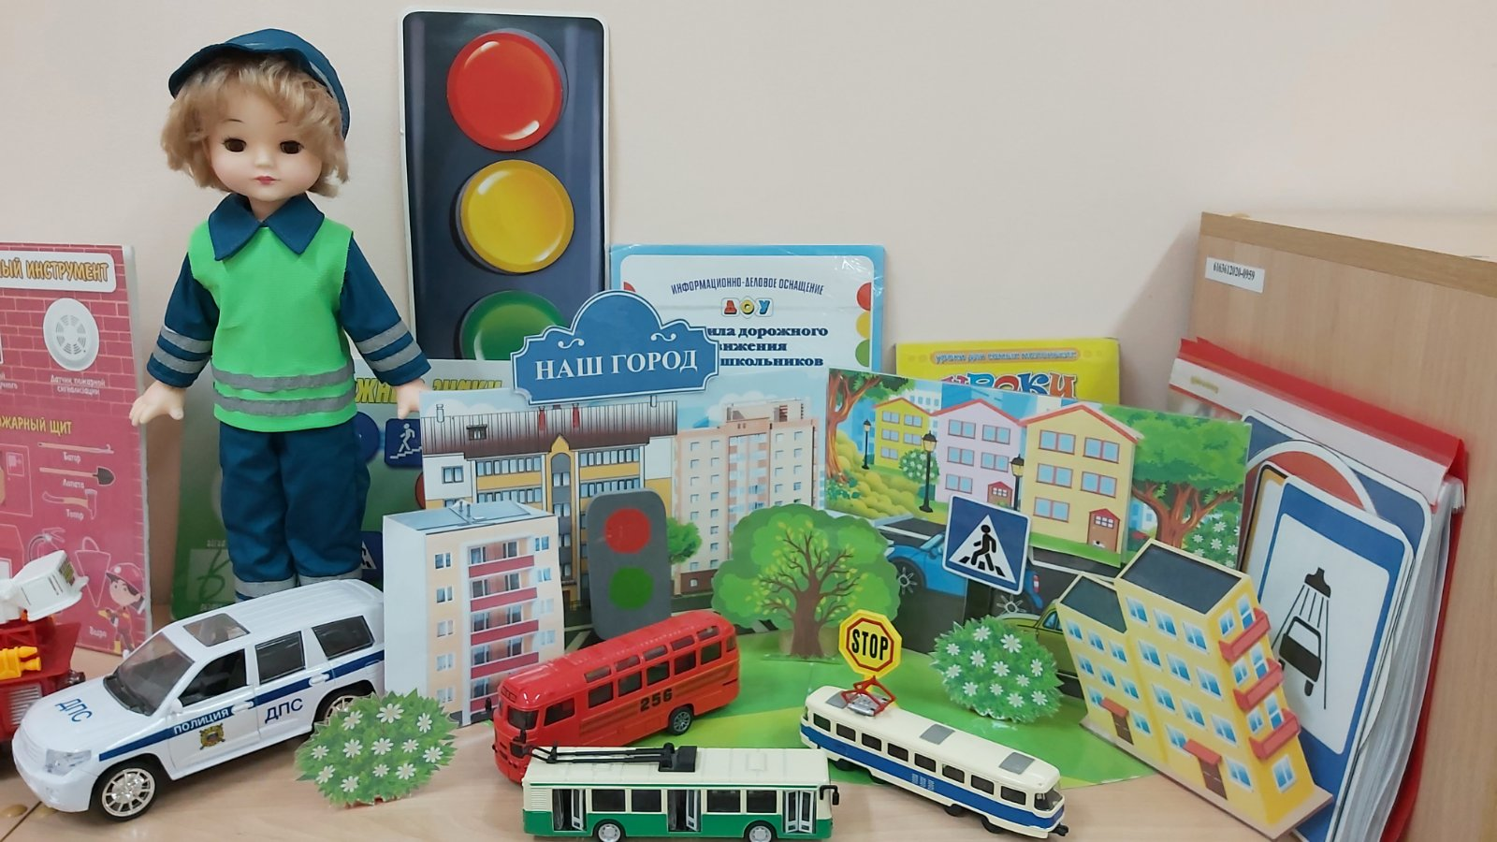
МДОАУ «Детский сад №46 г. Орска»
«Детям знать положено»

Slide 2
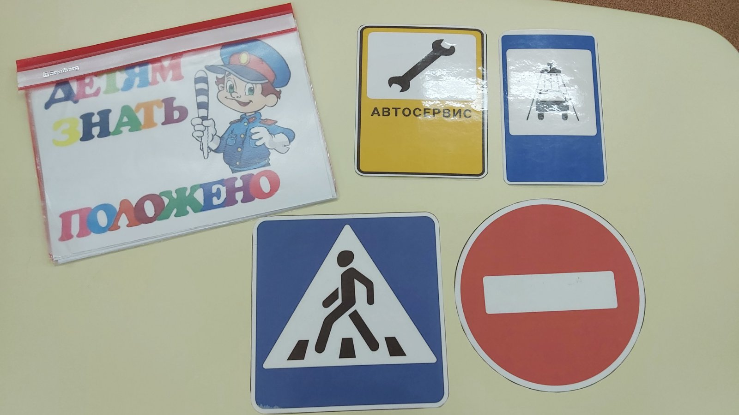
Цели:
- учить детей различать дорожные знаки по цветовой гамме и форме;
- формировать систему знаний о дорожных знаках;
- закрепить умение различать дорожные знаки: запрещающие, предупреждающие, предписывающие;
- закрепить знания детей о видах транспорта;
- развивать внимательность, умение применять усвоенные правила дорожного движения в различных игровых ситуациях.
Воспитывать у детей организованность.

Slide 3
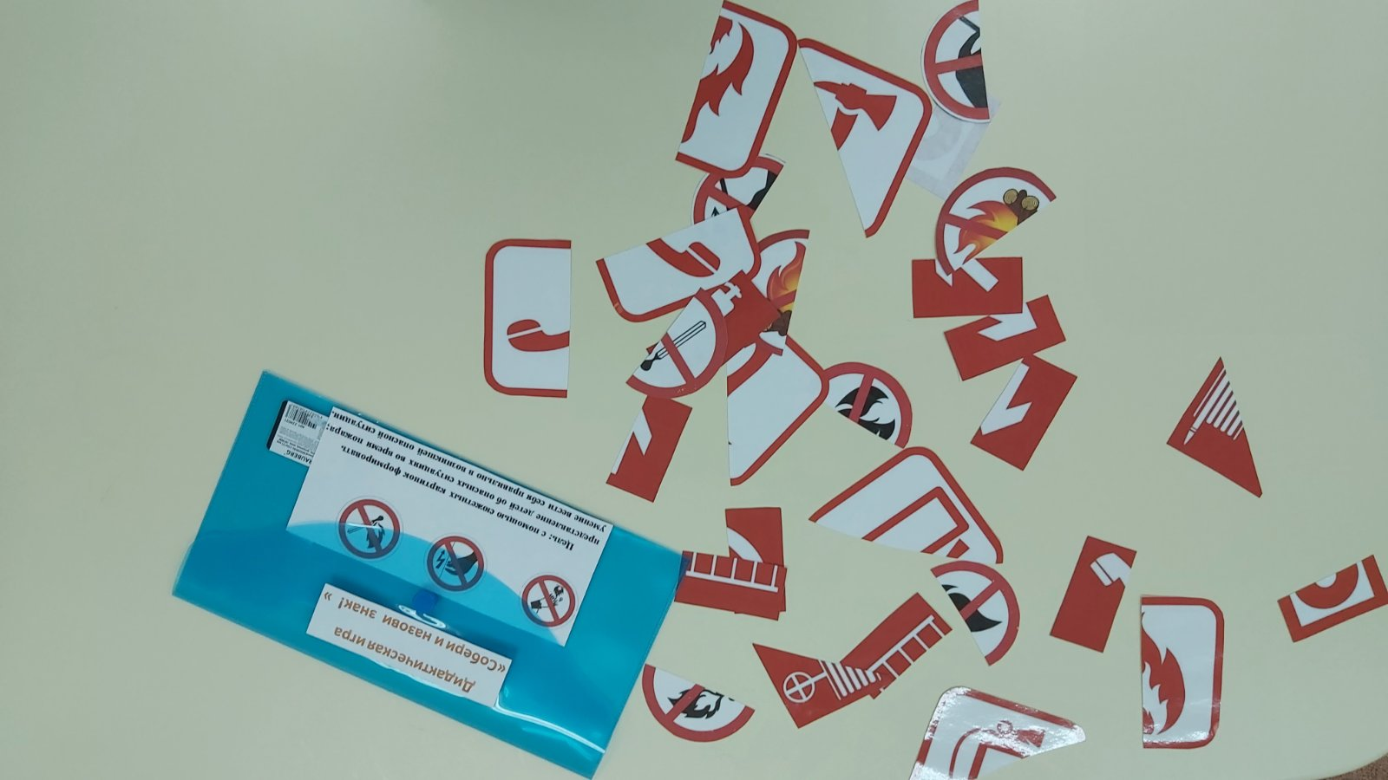
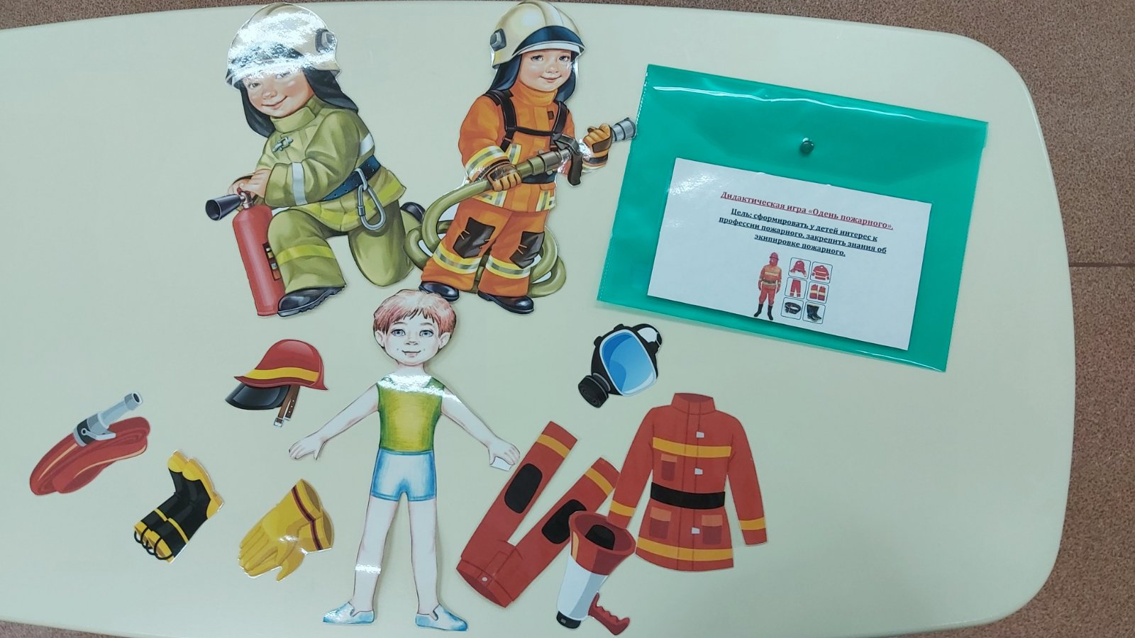
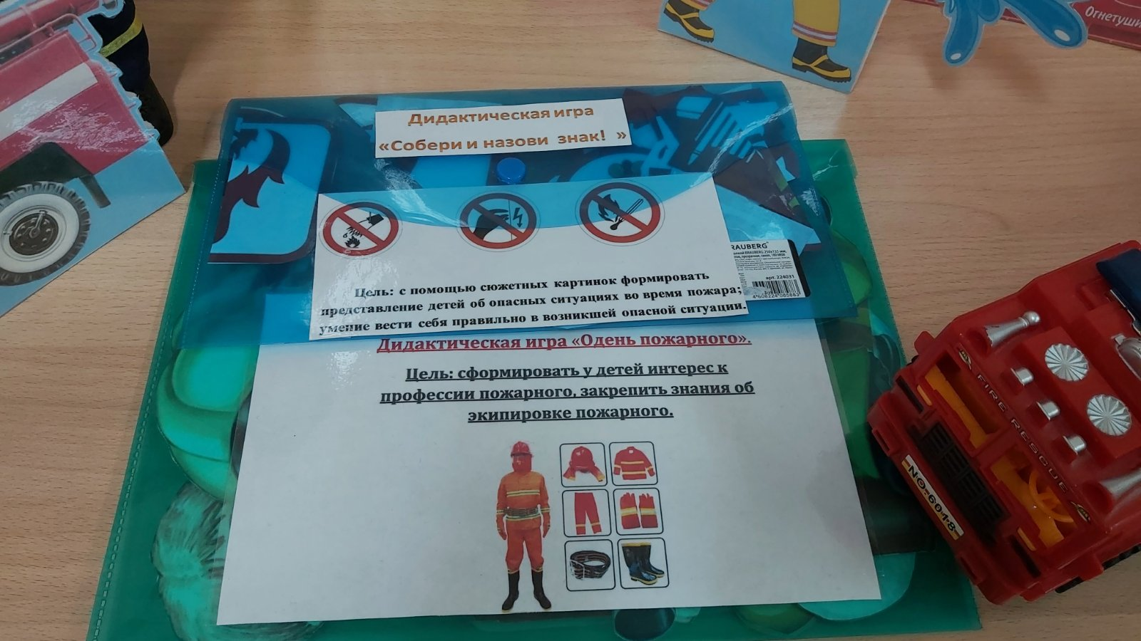

Slide 4
Дидактическая игра «Собери и назови знак!»
Цель:
- с помощью сюжетных картинок формировать представление детей об опасных ситуациях во время пожара;
- умение вести себя правильно в возникшей ситуации.
Дидактическая игра «Одень пожарного»
Цель: сформировать у детей интерес к профессии пожарного и закрепить знания об экипировке пожарного.

Slide 5
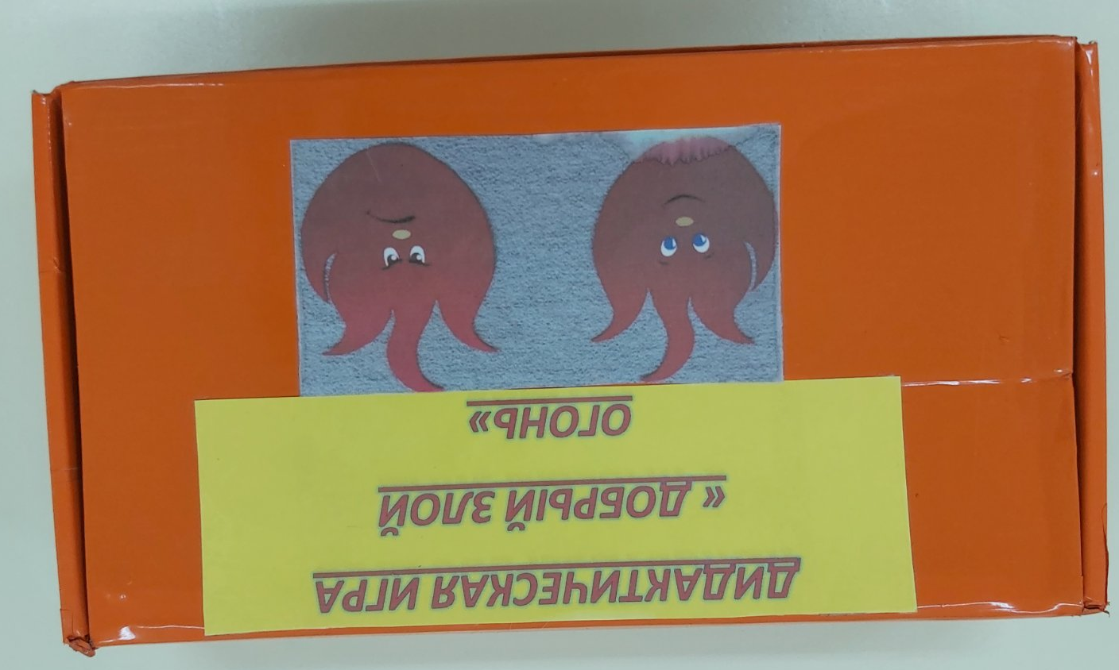
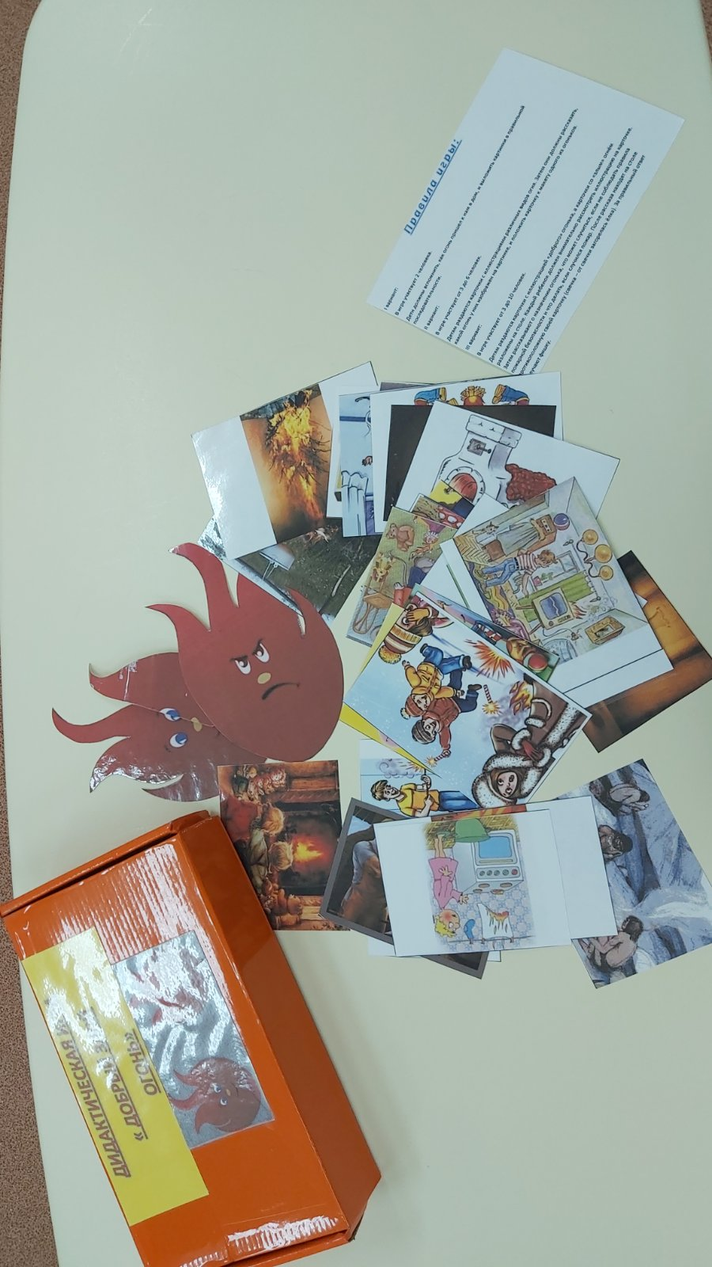
Дидактическая игра «Добрый и злой огонь»
Цель:
- закрепить знания детей об истории огня;
- сформировать у детей разностороннее понятие об огне – о его пользе и вреде.
Задачи:
- закреплять знания детей об основных требованиях пожарной безопасности.
Материал: макеты «доброго» и «злого» огней, карточки с иллюстрациями различных жизненных ситуаций, карточка с правилами игры.

Slide 6
Спасибо за внимание!

